Slide 1

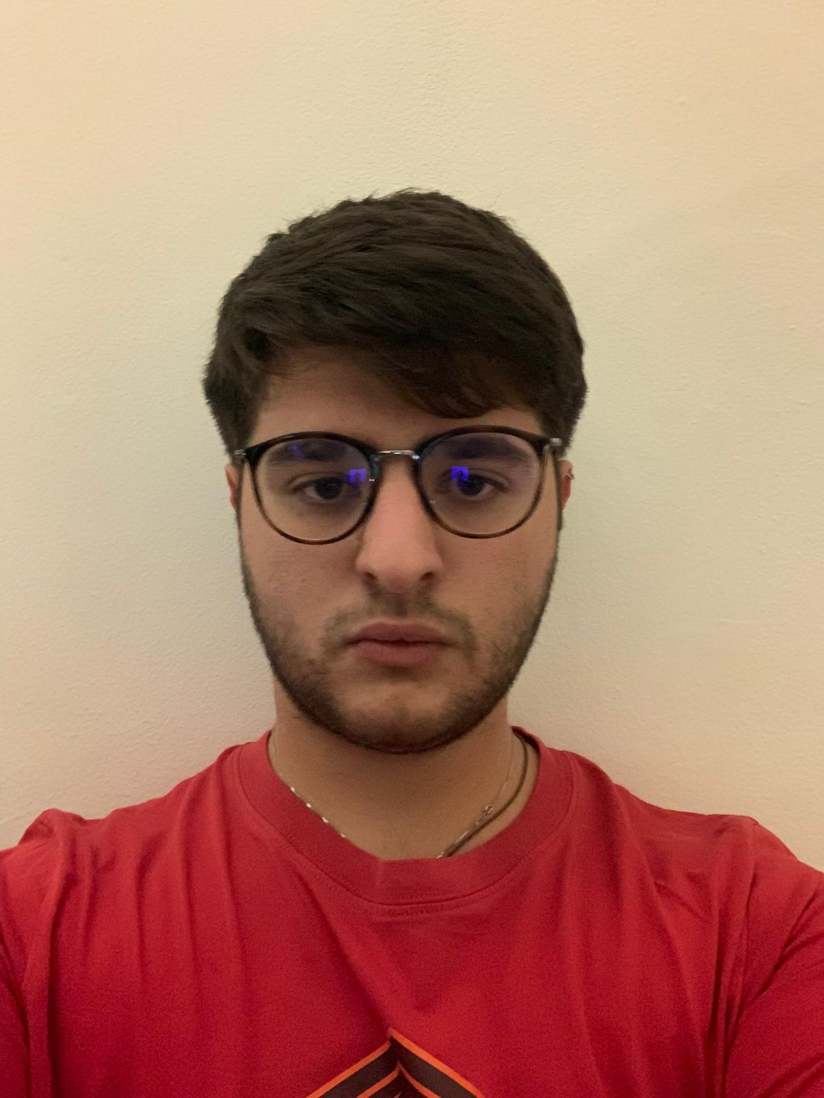
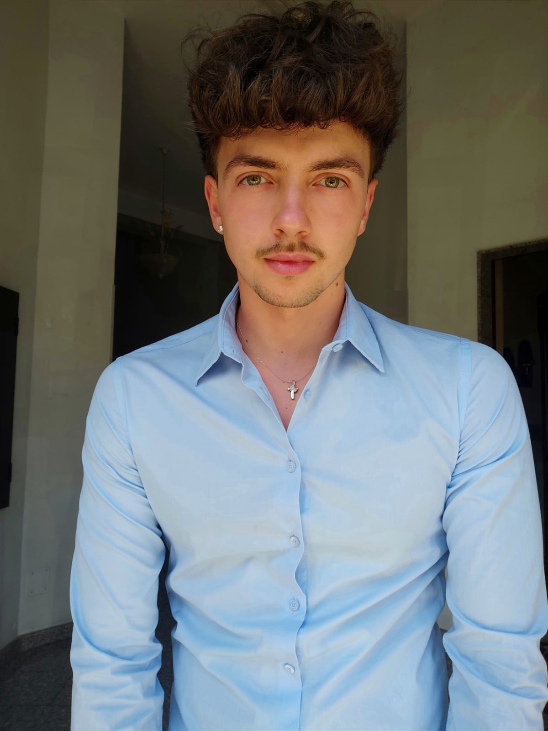
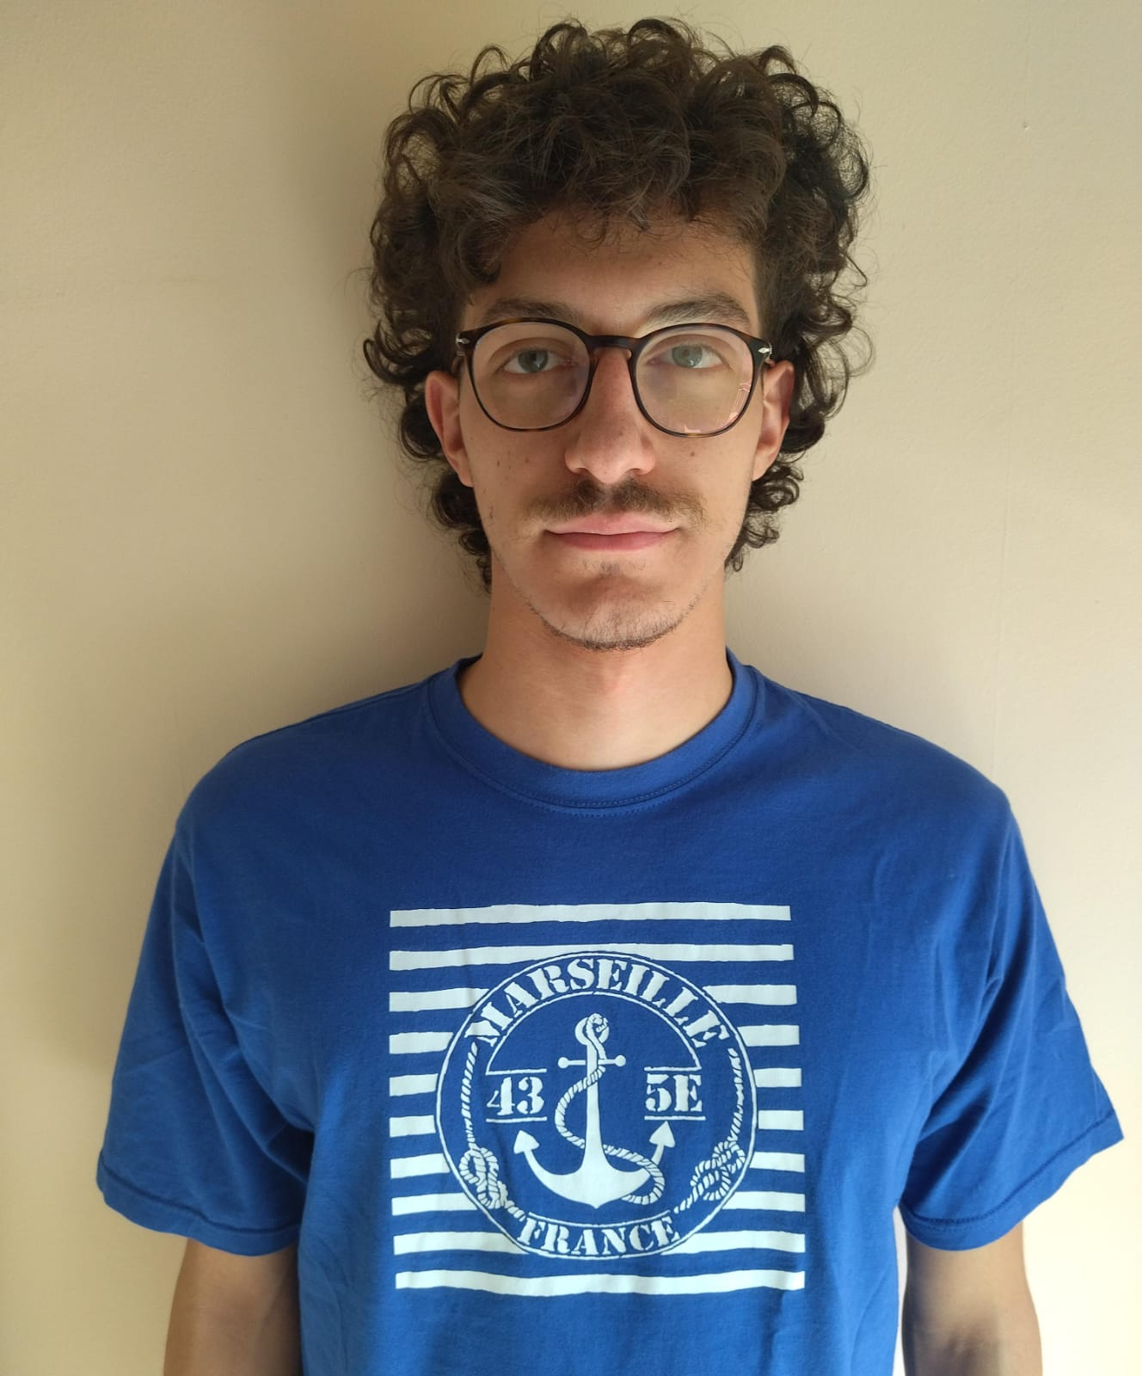
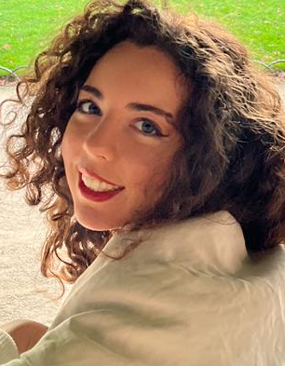
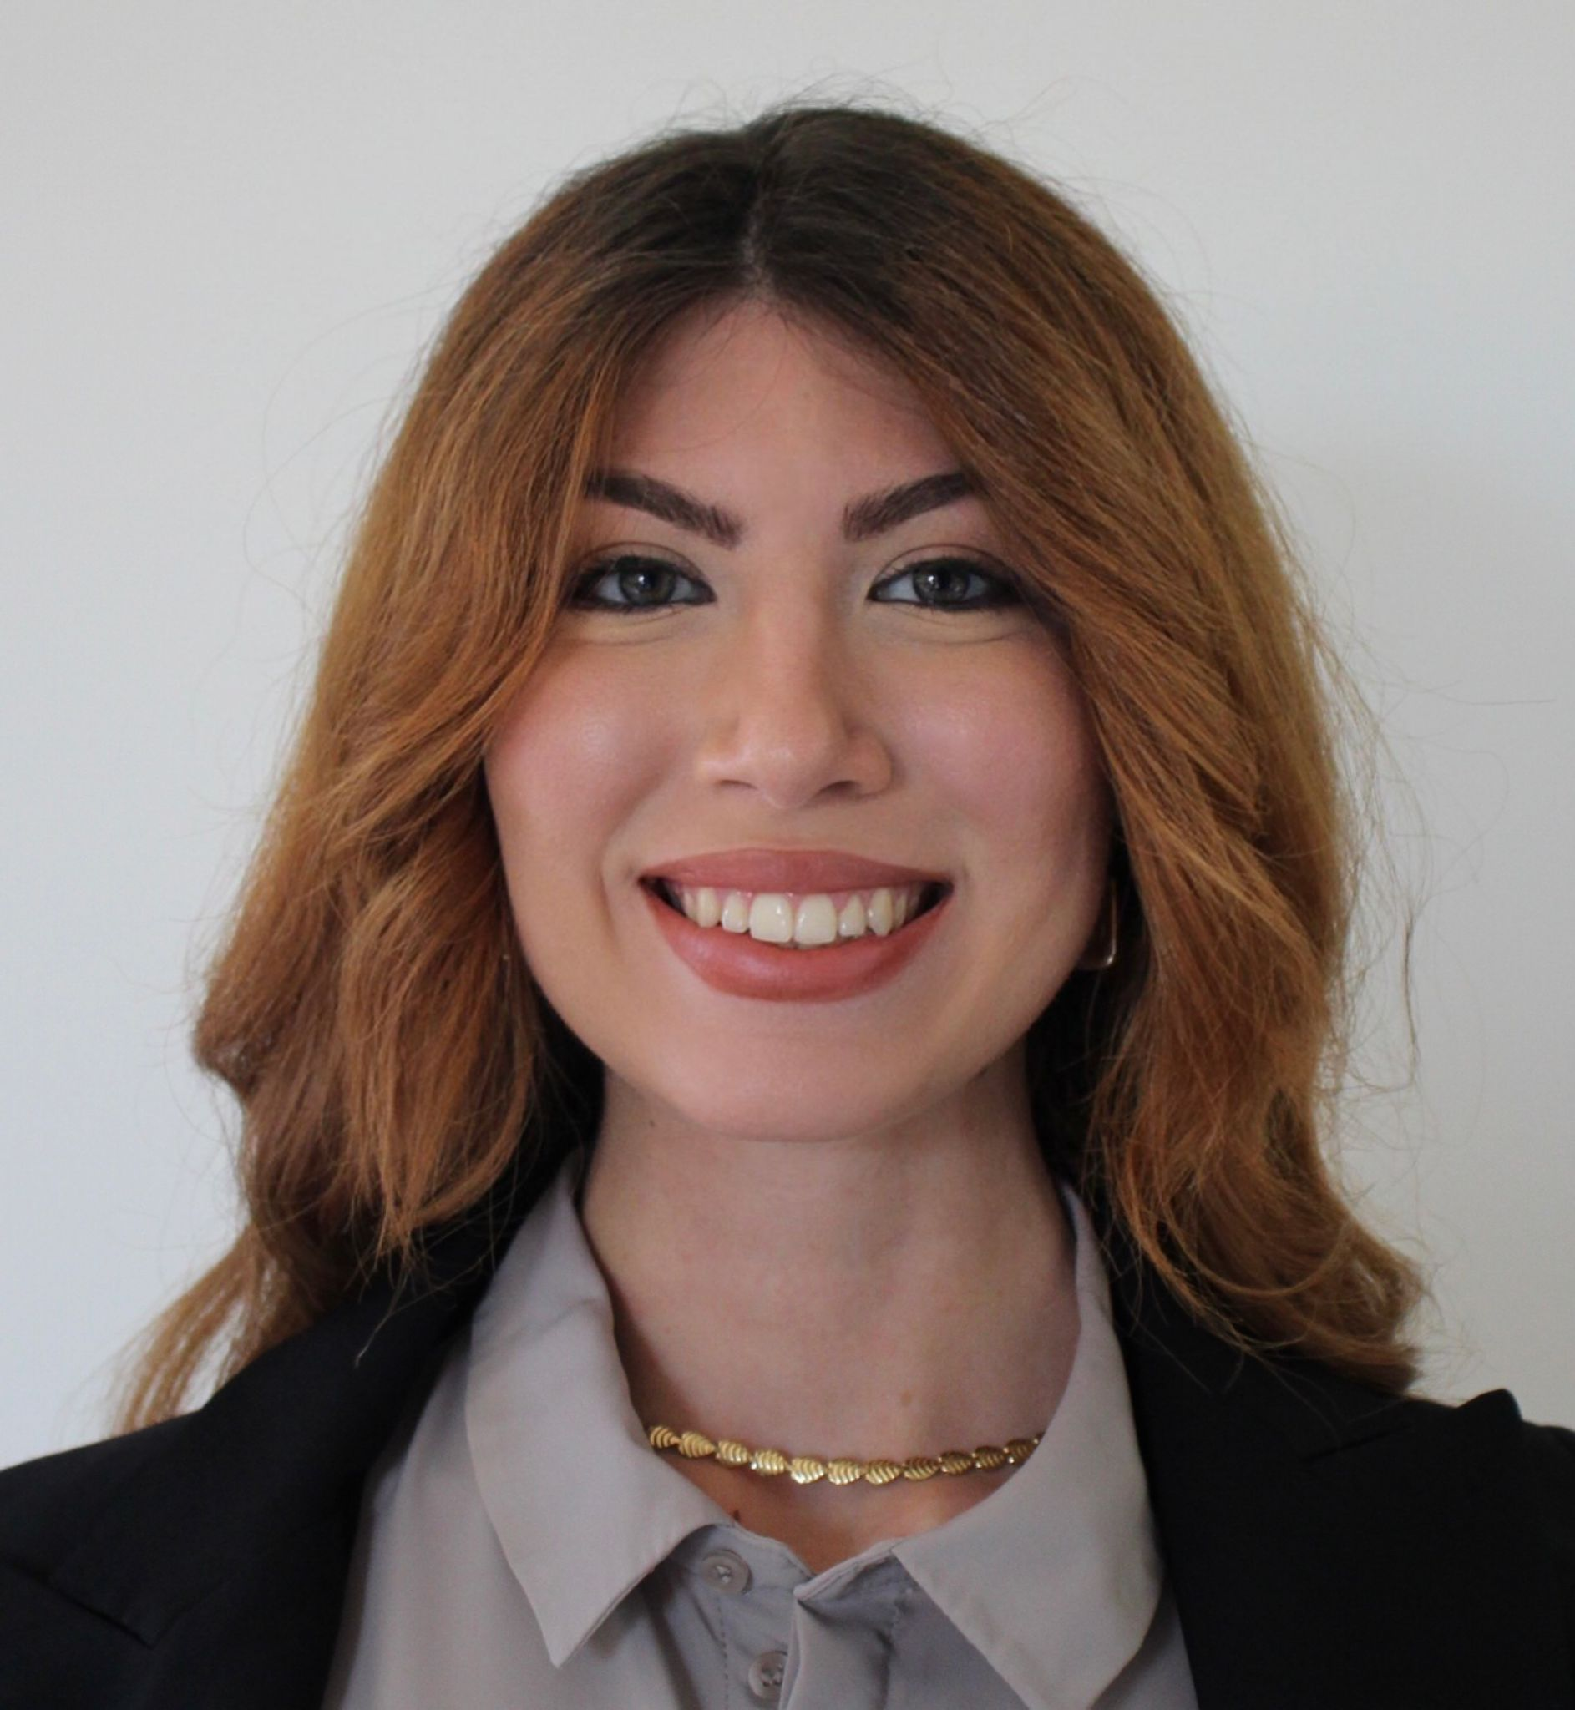
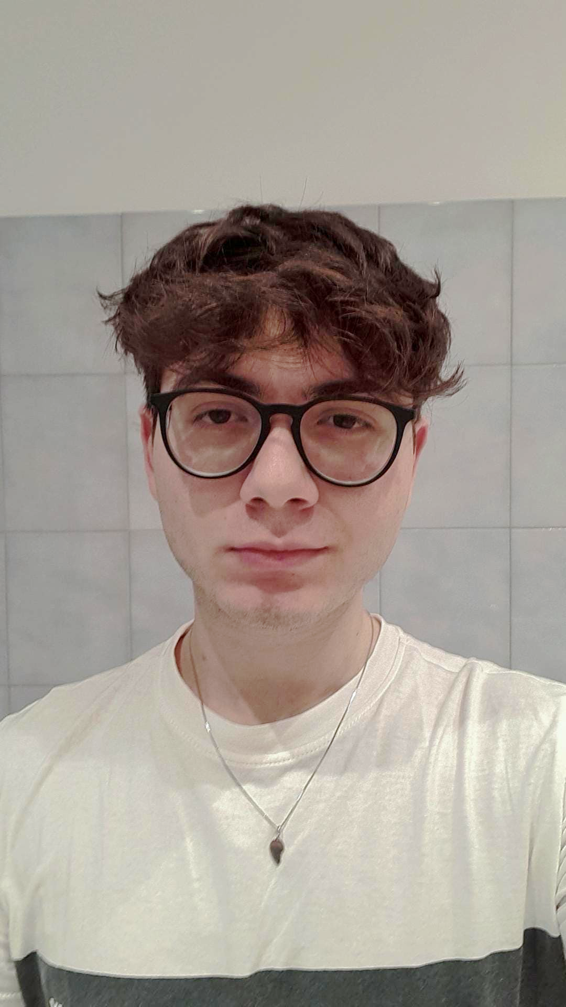
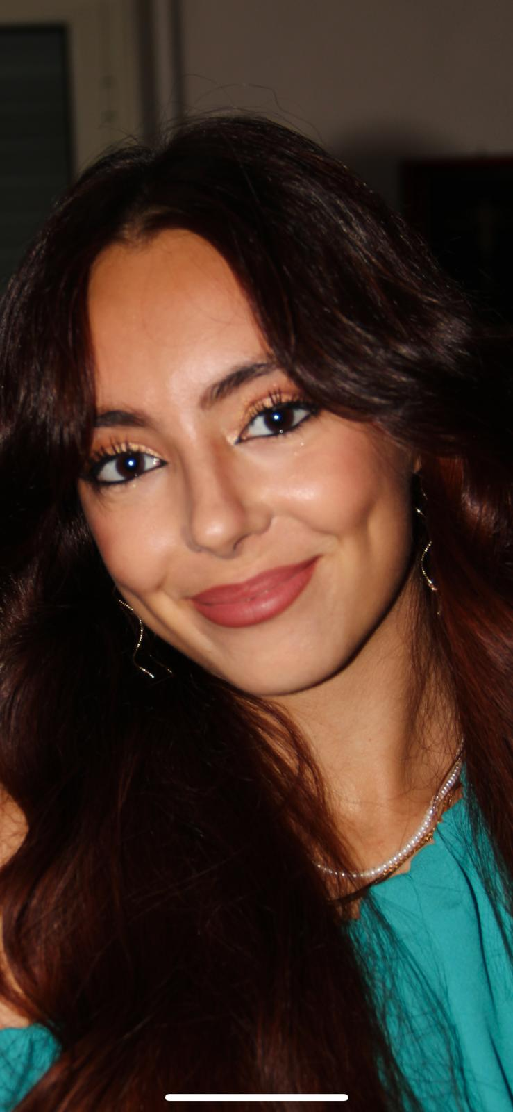
IL NOSTRO TEAM

Slide 2
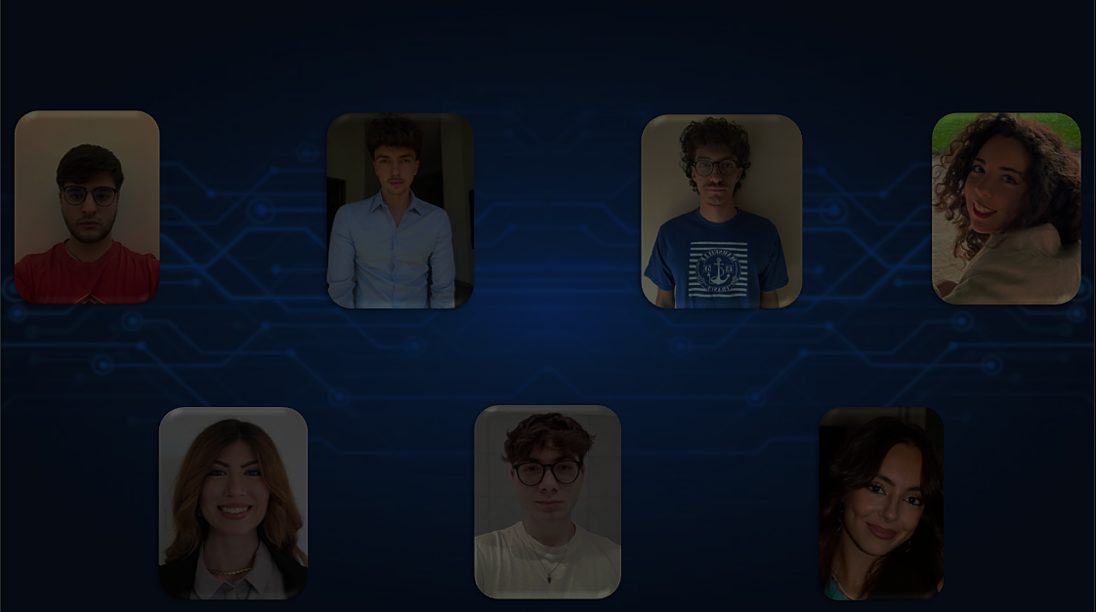
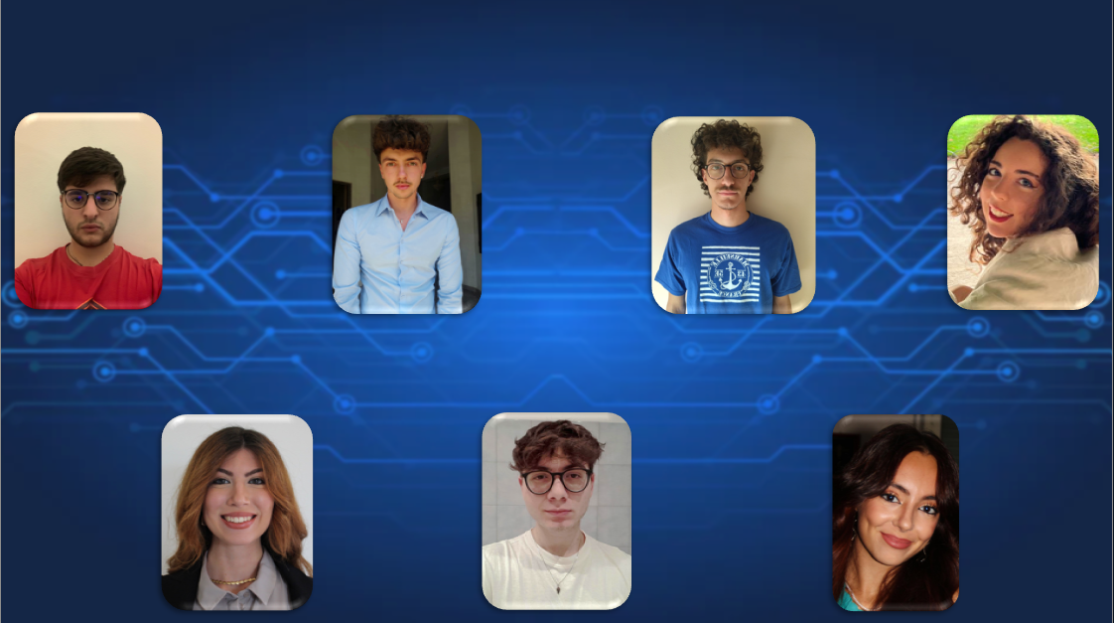
IL NOSTRO TEAM
Emanuele Valori
UI Designer

Slide 3
IL NOSTRO TEAM
Alfio Spoto
Project Manager

Slide 4
IL NOSTRO TEAM
Matteo Vullo
CTO

Slide 5
IL NOSTRO TEAM
Roberta Matassa
CEO

Slide 6
IL NOSTRO TEAM
Daniela Longo
CMO

Slide 7
IL NOSTRO TEAM
Gabriele Ruggieri
Product Manager

Slide 8
IL NOSTRO TEAM
Daniela Ferrara
Operation Manager

